Slide 1

Теория кодирования и шифрования
Эффективное кодирование

Slide 2
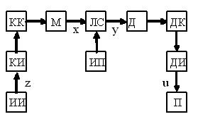
Схема системы передачи информации.
Сообщению z на выходе источника информации (ИИ )необходимо поставить в со­ответствие определенный сигнал.
Кодер источника (КИ) обеспечивает такое кодирование, при котором путем устранения избыточности существенно снижается среднее число символов, требующихся на букву сообщения. Такое кодирование получило название эффективного или оптимального.

Slide 3
Теорема Шеннона
Сообщения источника с энт ропией H(Z) всегда можно закодировать последовательностью символов с объемом алфавита m так, чтобы среднее число символов на знак сообщения lср будет сколь угодно близко к величине
H(Z)/logm
но не менее ее

Slide 4
При отсутствии статистической взаимосвязи между буквами конструктивные методы построения эффективных кодов были даны впервые Шенноном и Фэно. Соответствующий код получил название кода Шеннона — Фэно.
Код строится следующим образом:
буквы алфавита сообщений выписываются в таблицу в порядке убывания вероятностей.
Затем они разделяются на две группы так, чтобы суммы вероятностей в каждой из групп были по возможности одинаковы.
Всем буквам верхней половины в качестве первого символа приписывается 1, а всем нижним 0.
Каждая из полученных групп в свою очередь разбивается на две подгруппы с одинаковыми суммарными вероятностями и т. д. Процесс повторяется до тех пор, пока в каждой подгруппе останется по одной букве.

Slide 5
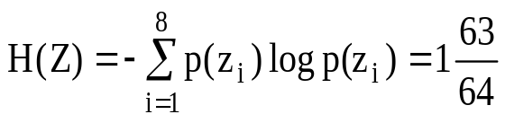
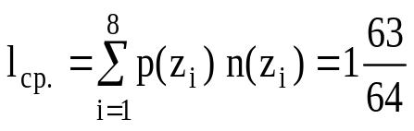
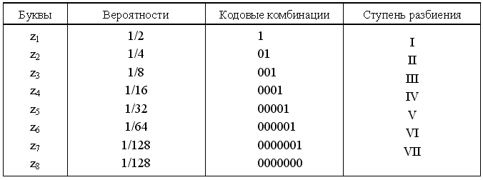
6.2. Эффективное кодирование.
Рассмотрим алфавит из восьми букв. Наибольший эффект сжатия получается в случае, когда вероятности букв представляют собой целочисленные отрицательные степени двойки. Среднее число символов на букву в этом случае точно равно энтропии:
и
где n(zi) — число символов в кодовой комбинации, со­ответствующей букве zi.

Slide 6
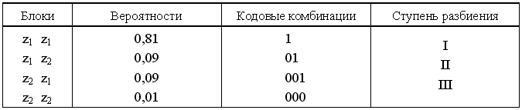
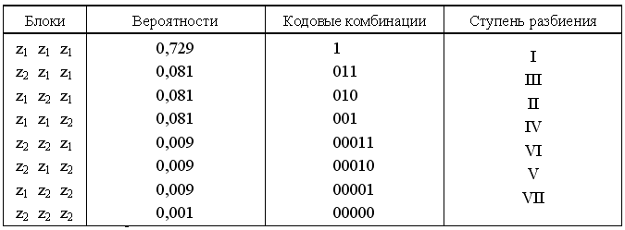
Рассмотрим сообщения, образованные с помощью алфавита, состоящего всего из двух букв z1 и z2 , с вероятностями появления соответственно p(z1)=0,9 и p(z2)=0,1. На передачу каждой буквы требуется символ либо 1, либо 0, в то время как энтропия равна 0,47.
Среднее число символов на блок получается равным 1,29, а на букву 0,645.

Slide 7
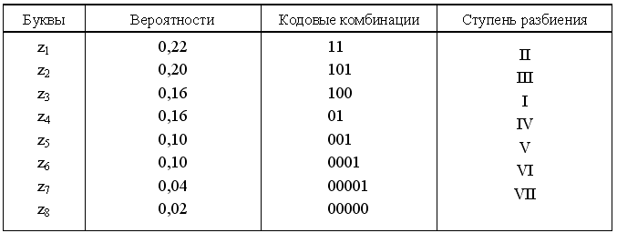
В более общем случае для алфавита из восьми букв среднее число символов на букву будет меньше трех, но больше энтропии алфавита H(Z).
Для ансамбля букв, приведенного в таблице, энтропия равна 2,76, а среднее число символов на букву - 2,84.
Следовательно, некоторая избыточность в последо­вательностях символов осталась. Из теоремы Шеннона следует, что эту избыточность также можно устранить, если перейти к кодированию достаточно большими блоками.

Slide 8
6.3. Эффективное кодирование . Префиксные коды.
Префиксные коды – это коды, удовлетворяющие следующему условию: ни одна комбинация кода не совпадает с началом более
длинной комбинации.
Пример № 1.
Префиксный код: z1 z2 z3 z4
00 01 101 100
декодируется однозначно:
100 00 01 101 101 101 00
z4 z1 z2 z3 z3 z3 z1
Пример № 2.
Непрефиксный код: z1 z2 z3 z4
00 01 101 010
декодируется по разному: 00 01 01 01 010 101
z1 z2 z2 z2 z4 z3
00 010 101 010 101
z1 z4 z3 z4 z3
или
00 01 010 101 01 01
z1 z2 z4 z3 z2 z2

Slide 9
Согласно методике Хаффмена, для построения оптимального кода N символы первичного алфавита выписываются в порядке убывания вероятностей. Последние n символов, где 2 и - целое число, объединяют в некоторый новый символ с вероятностью, равной сумме вероятностей обьединенных символов. Последние символы с учетом образован-ного символа вновь объединяют, получают новый, вспомогательный сим-вол, опять выписывают символы в порядке убывания вероятностей с учетом вспомогательного символа и так далее, до тех пор, пока сумма вероятностей m оставшихся символов не даст в сумме вероятность, равную 1. На практике обычно не производят многократного выписывания вероятностей символов с учетом вероятности вспомогательного символа, а обходятся элементарными геометрическими построениями, суть которых сводится к тому, что символы кодируемого алфавита попарно объединяют в новые символы, начиная с символов, имеющих наименьшую вероятность. Затем с учетом вновь образованных символов, которым присваивается значение суммарной вероятности двух предыдущих, строят кодовое дерево, в вер-шине которого стоит символ 1.

Slide 10
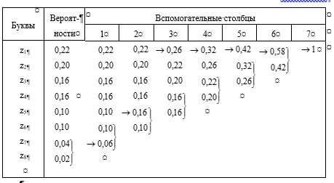

Slide 11
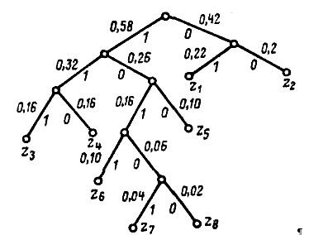
Теперь, двигаясь по кодовому дереву сверху вниз, можно записать для каждой буквы соответствующую ей кодовую комбинацию:
z₁ z₂ z₃ z₄ z₅ z₆ z₇ z₈
01 00 111 110 100 1011 10101 10100

Slide 12
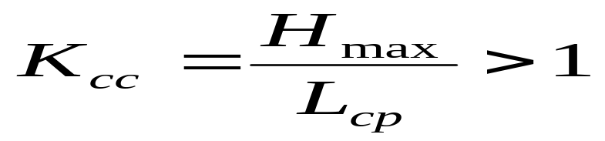
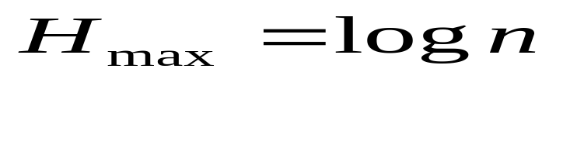
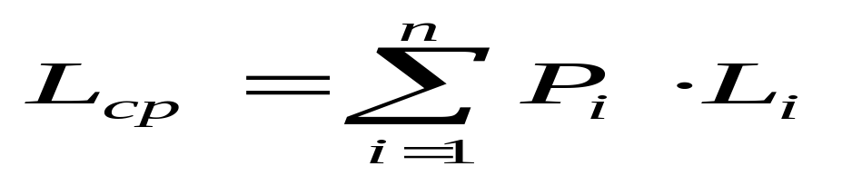
Оценка эффективности оптимальных кодов
Эффективность оптимальных кодов оценивают при помощи коэффициента статистического сжатия, который характеризует уменьшение количества двоичных знаков на символ сообщения:
где энтропия и средняя длина символа вычисляется по формулам:

Slide 13
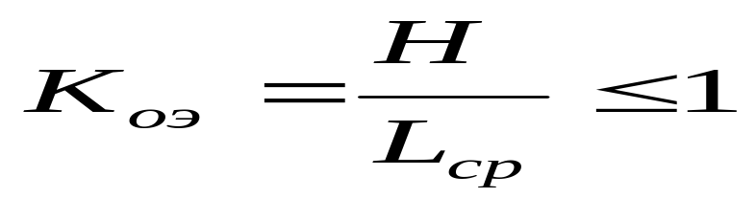
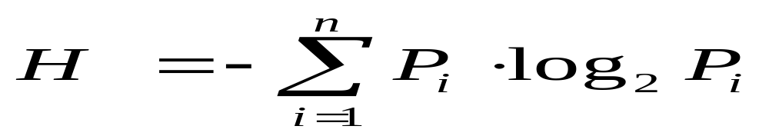
Эффективность оптимальных кодов оценивают также при помощи коэффициента относительной эффективности, который показывает, насколько используется статистическая избыточность передаваемого сообщения:
где энтропия и средняя длина символа вычисляется по формулам:

